Slide 1
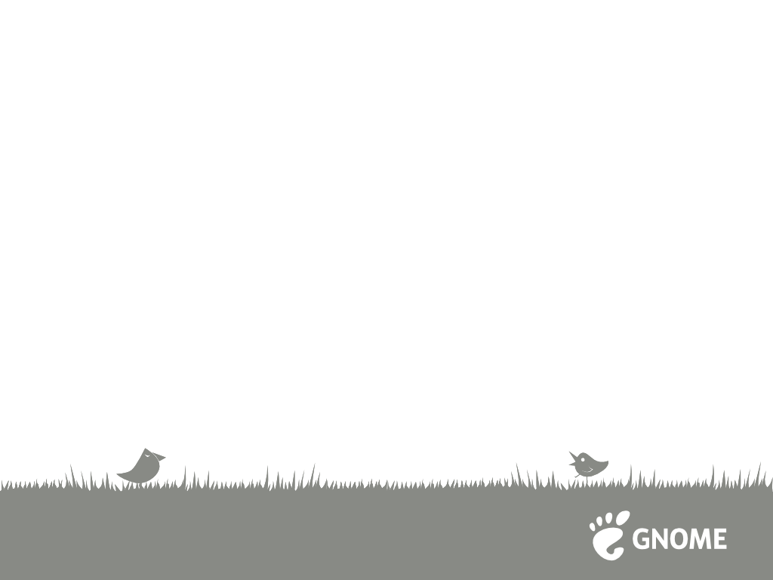

Μήπως τα' χει παίξει η κοινότητα GNOME?
Ευστάθιος Ιωσηφης
GNOME Foundation Member
eiosifidis@gnome.org

Slide 2
Τελευταία ακούμε:
“Το desktop πέθανε”
Αλλά και
“Φέτος είναι η χρονιά του desktop”
Notes:
Ο λόγος που επέλεξα αυτό το θέμα είναι γιατί ακούμε συχνά ότι παιθάναν τα desktop.
Όμως, μετά την έκδοση του GNOME 3, ακούμε ότι το GNOME 3 είναι χάλια, πολλές αρνητικές απόψεις σχετικά με αυτό.
Οι περισσότεροι χρήστες ενδιαφέρνται για τηλέφωνα, tablet PCs αλλά όλοι οι χρήστες ενδιαφέρονται για το desktop τους διότι ενδιαφέρονται και το χρησιμοποιούν καθημερινά.

Slide 3
Κάποια σχόλια δίνουν την εικόνα ότι:
“Οι GNOMEάδες μισούν τον κόσμο”
Notes:
Διαβάζω αρκετές αρνητικές απόψεις και μου δίνεται η εντύπωση ότι οι GNOMEάδες μισούν τον κόσμο, θέλουν να καταστρέψουν τον πλανήτη και έτσι φτιάξανε το GNOME 3.
Εξελισσόμαστε όμως. Πιστεύουμε ότι είναι καλό γραφικό περιβάλλον, καλύτερο από ότι είχαμε.
Υπάρχουν και απόψεις ατόμων που έχουν έρθει από άλλα λειτουργικά συστήματα και λένε ότι το GNOME 2 ήταν έτσι και έτσι ενώ το GNOME 3 είναι καλύτερο γι'αυτούς.
Παρόλα αυτά, μας έρχεται αυτή η άποψη συχνά, και έτσι νιώθουμε σαν...

Slide 4

Notes:
Δολοφόνοι...
Θα προσπαθήσουμε να αντιστρέψουμε μερικούς μύθους που υπάρχουν...

Slide 5

Notes:
Θα δούμε μερικούς μύθους που ακούμε συχνά.
Οι περισσοτεροι σχηματίστηκαν απότην συναισθηματική αντίδραση ενάντια στο GNOME 3.
Οι περισσότερες απόψεις δεν λένε γιατί δεν τους άρεσε το GNOME 3. Λένε διάφορα και τα επαναλαμβάνουν συνέχεια, και μπορεί να μην έχουν χρησιμοποιήσει το GNOME 3.
Υπάρχουν διάφορες ιστορίες και πρέπει να εξηγήσουμε γιατί είναι λάθος.

Slide 6
Μύθος:
“Δεν αρέσει σε κανένα το GNOME 3”
Notes:
Το βλέπουμε συχνά.
Αρκετοί από εσάς, σας αρέσει. Επίσης βλέπουμε αρκετούς σε εκδηλώσεις που τους αρέσει και ρωτάνε σχετικά με το GNOME 3. Άρα αυτό προφανώς δεν είναι αλήθεια.

Slide 7
Μύθος:
“Το GNOME έπρεπε να είχε μείνει στο GNOME 2”
Notes:
Μια γνώμη περισσότερο απ'ότι μύθος.
Ακούγεται πολύ ότι το GNOME 2 ήταν τέλειο και έπρεπε να μείνει το GNOME κοντά στο ότι ήταν στην έκδοση 2.
Λάθος...
1. Το GNOME φτιάχνεται από την κοινότητα. Η κοινότητα ήθελε μια αλλαγή, ήθελε κάτι διαφορετικό. Δεν μπορούμε να μείνουμε στο GNOME 2.
2. Αν πάτε από το GNOME 3 στο GNOME 2 θα δείτε πόσο απαρχαιωμένο είναι. Προηγούμενη γενιά.
Για όσους δεν σας άρεσε μπορείτε να χρησιμοποιήσετε άλλα περιβάλοντα XFCE, MATE.
Δεν πρέπει να χρησιμοποιείτε το GNOME 3 για να σας αρέσει. Πιστεύουμε ότι είναι καλύτερο αλλά αυτό είναι μια γνώμη.

Slide 8
Μύθος:
“Το GNOME δεν ενδιαφέρεται για τα extensions”
Notes:
Τελευταία ακούγαμε ότι το GNOME δεν ενδιαφέρεται για τα extensions.
Από τη στιγμή που έχουμε τα extensions, γιατί να μην νοιαζόμαστε γι'αυτό;
Στην αρχή ήταν σαν πείραμα και δεν είμασταν σίγουροι αν θέλουμε να πάμε προς τα εκεί. Είχαμε διαφορετικές απόψεις στο project. Με τον καιρό τα υιοθετήσαμε, φτιάξαμε website (για χρήστες αλλά και προγραμματιστές). Στο GNOME 3.8 υπάρχει η έκδοση classic που δημιουργήθηκε με extensions. Άρα ωθούμε τους χρήστες να τα χρησμοποιήσουν. Είναι κάτι που αυξάνει την εμπειρία χρήσης του GNOME 3.
Οπότε και αυτός ο μύθος, είναι μύθος.

Slide 9
Μύθος:
“Αφαιρούνται συνέχεια επιλογές και λειτουργίες στο GNOME”
Notes:
Το GNOME αφαιρεί επιλογές και χαρακτηριστικά. Αυτό είναι μάλλον μέρος της λογικής ότι μισούμε τον κόσμο.
Προσπαθούμε να φτιάξουμε μια γραφική διεπαφή και δεν μπορύμε να βάλουμε όλες τις επιλογές στο περιβάλλον. Δεν είναι δυνατό γιατί δεν θα έχετε κάτι εύχρηστο, καλό για όλους τους χρήστες. Έτσι αποφασίσαμε να μην είναι όλες οι επιλογές φανερές. Μπορείτε βέβαια να βάλετε extensions και να αλλάξετε ότι νομίζετε ότι πρέπει να είναι διαφορετικό.
Όσον αφορά χαρακτηριστικά-λειτουργίες, μερικά αφαιρούνται κυρίως από την οπτική της ανάπτυξης. Πρέπει να αφαιρεθεί ένα χαρακτηριστικό για να μπεί ένα άλλο που θεωρούμε καλύτερο.

Slide 10
Μύθος:
“Το GNOME είναι ένα project της Red Hat”
Notes:
Ακούμε ότι το GNOME είναι ένα project της Red hat και ότι εκτελείται καλύτερα στο κοινοτικό Fedora. Εγώ χρησιμοποιώ openSUSE.
Δεν είναι 100% σωστό. ΝΑΙ, οι περισσότεροι που συνεισφέρουν στο GNOME δουλεύουν στην Red Hat. Πριν δουλέψουν για την Red Hat, συνεισφέραν στο GNOME. Και γι'αυτό προφανώς τους προσλάβανε. Άρα η Red Hat είναι καλή στο να προσλαμβάνει άτομα από το GNOME. Είναι καταπληκτικό αυτό βέβαια και είμαστε χαρούμενοι γιάυτό.
Επίσης στο GNOME project έχουμε κανόνες ώστε να μην καταλήξει να μια εταιρία να ελέγχει το project. Στο foundation δεν επιτρέπεται να υπάρχουν πάνω από 2 μέλη στο board από μια εταιρία. Άρα είναι κοινοτικό project και όχι εταιρικό.

Slide 11
Μύθος:
“Οι παλιοί προγραμματιστές του GNOME αφήσανε το project”
Notes:
Ακούμε ότι πολλοί παλιοί προγραμματιστές αφήσανε το project.
Μερικοί προγραμματιστές συνεισφέρουν στο GNOME για 10 χρόνια και ναι θέλουν να κάνουν κάτι άλλο.
Εγώ πχ είμαι στο openSUSE και ενδιαφέρθηκα για το GNOME. Τελευταία ενδιαφέρομαι και για το ownCloud. Δεν σμαίνει ότι αφήνω κάποιο project. Ενδιαφέρομαι το ίδιο για όλα.
Έχουμε όμως νέους που θέλουν να προσφέρουν.

Slide 12
Μύθος:
“Το GNOME δεν παίρνει στα σοβαρά το feedback”
“Δεν ειμαστε φιλικοί με τους νέους προγραμματιστές”
Notes:
Ίσως ο μεγαλύτερος μύθος. Όσοι θέλουν να πουν αρνητικά, ξεκινάνε έτσι.
Μερικά παραδείγματα:

Slide 13
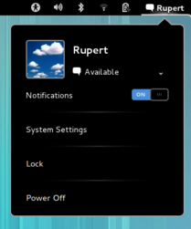
Notes:
Αλλάξαμε το Power off από το Suspend που ήτανε.

Slide 14
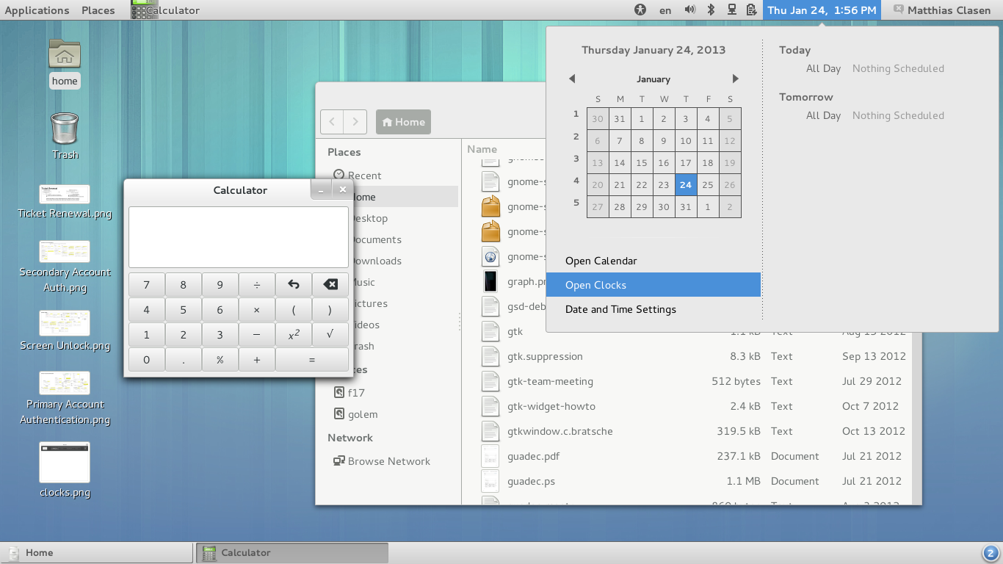
Notes:
Το classic mode που θα δούμε στο GNOME 3.8. Προσωπικά δεν το δκίμασα. Μοιάζει με το GNOME 2, έτσι; Το φτιάξαμε για τους χρήστες που το ήθελαν. Αυτό είναι βασισμένο στο feedback από αρκετούς.

Slide 15
Μύθος:
“Δεν είναι ενεργό όσο παλιά”
Notes:
Δείτε τον πίνακα...

Slide 16
Τελικά ήταν έτοιμο το GNOME 3.0;
Notes:
Τι πιστεύετε;
ΝΑΙ
Οι περισσότεροι πιστεύετε ΟΧΙ μάλλον.
Υπάρχουν διαφορετικές οπτικές για την απάντηση στο ερώτημα.
Δείτε λίγο την επόμενη διαφάνεια:

Slide 17
GNOME 3.0 δεν είναι GNOME 3
Notes:
Το GNOME 3.0 είναι μόνο η αρχή. Κάντε ένα πείραμα. Ξεκινήστε να χρησιμοποιείτε το GNOME 2.0 και μετά το GNOME 2.32 και θα δείτε τεράστια διαφορά. Αν και είναι το ίδιο project θα δείτε πόσο χάλια ήταν το GNOME 2.0. Τότε ήταν αρκετά καλό αλλά χάλια για τις σημερινές συνθήκες.
Από το GNOME 3.0 μέχρι το GNOME 3.6 έχουμε πολλές αλλαγές.

Slide 18
Στόχος μας τα Tablets;
Notes:
Θα έχετε ακούσει ότι είναι το GNOME είναι σχεδιασμένο για tablets. Δεν είναι αλήθεια. Δεν το κάναμε για tablets αλλά για Η/Υ. Έχουμε στο νου μας ότι αρκετοί Η/Υ-συσκευές έχυν οθόνη αφής. Τα νέα λάπτοπ (με windows 8) έχουν οθόνη αφής και δεν είναι κάτι που δεν κοιτάμε αλλά πρέπει να είμαστε έτοιμοι.
Δεν σημαίνει ότι κάποιος δεν μπορεί να το βάλει σε tablet.
Μπορεί αυτό να γίνει στόχος στο μέλλον, αλλά όχι σήμερα.

Slide 19
“Η ελληνική κοινότητα ΜΟΝΟ μεταφράζει”
Notes:
Έχουμε πολλές γνώμες.
Παίρνουμε πολλές αποφάσεις σχεδίασης του περιβάλλοντος.
Μερικούς τους δυσαρεστεί.
Το κάνουμε έτσι γιατί πιστεύουμε ότι θα βγει κάτι καλό από αυτό που παράγουμε.
Είναι σημαντικό για εμάς.

Slide 20
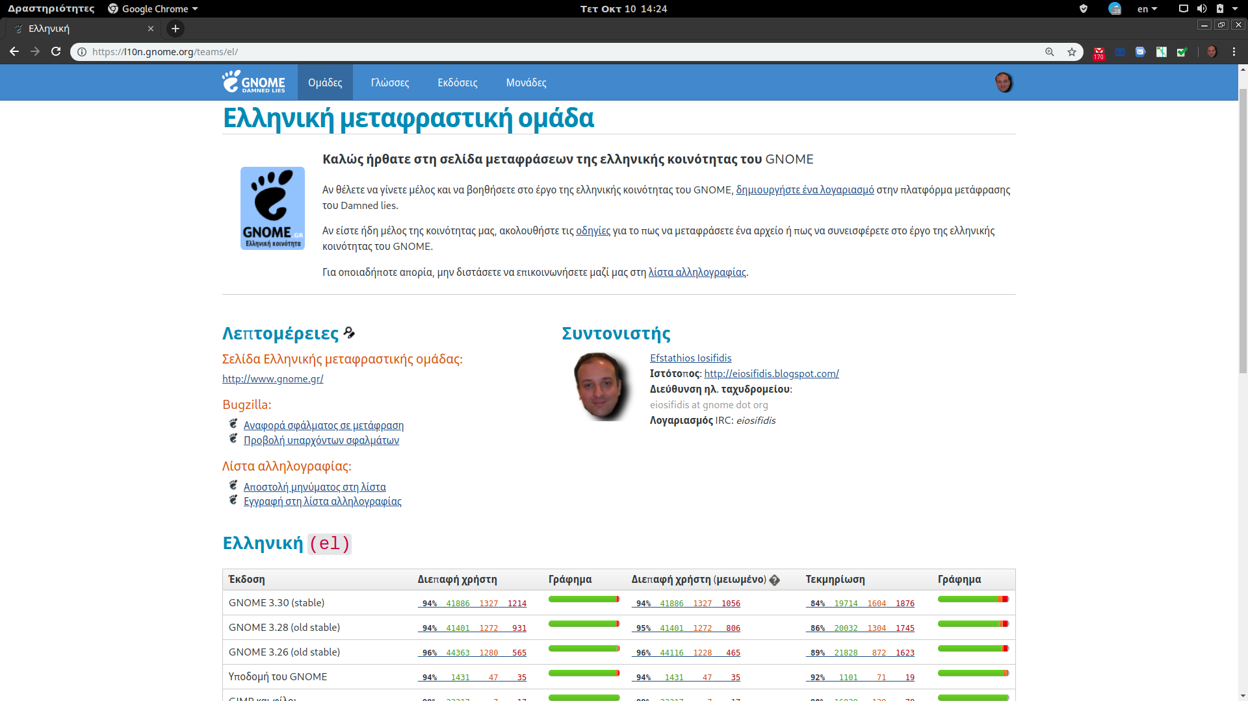
Notes:
Έχουμε πολλές γνώμες.
Παίρνουμε πολλές αποφάσεις σχεδίασης του περιβάλλοντος.
Μερικούς τους δυσαρεστεί.
Το κάνουμε έτσι γιατί πιστεύουμε ότι θα βγει κάτι καλό από αυτό που παράγουμε.
Είναι σημαντικό για εμάς.

Slide 21
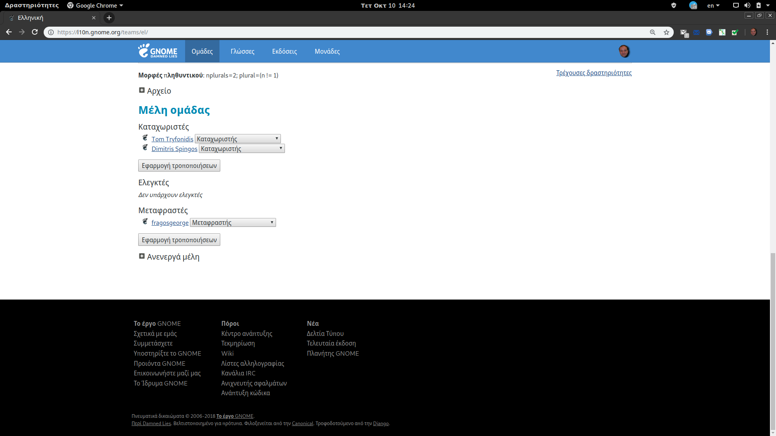
Notes:
Έχουμε πολλές γνώμες.
Παίρνουμε πολλές αποφάσεις σχεδίασης του περιβάλλοντος.
Μερικούς τους δυσαρεστεί.
Το κάνουμε έτσι γιατί πιστεύουμε ότι θα βγει κάτι καλό από αυτό που παράγουμε.
Είναι σημαντικό για εμάς.

Slide 22
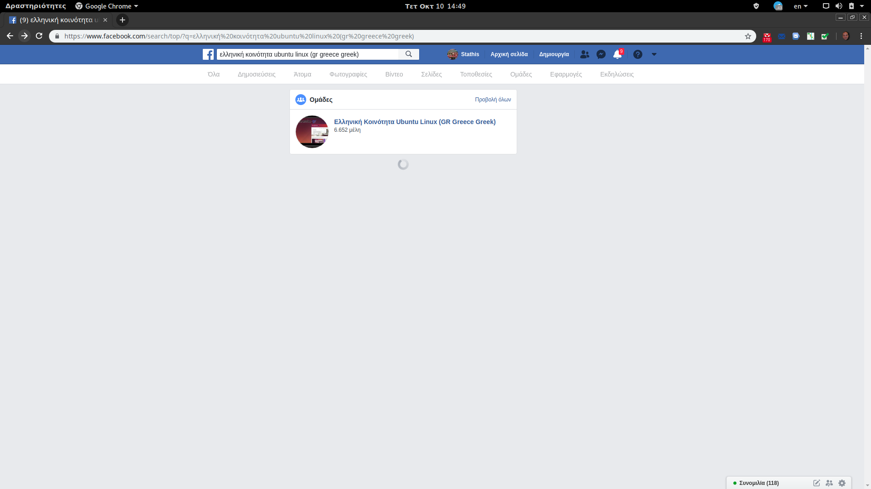
6652 ΜΕΛΗ
Notes:
Τελικά τι καταλάβατε;
Τα έχει παίξει;
ΟΧΙ;
ΝΑΙ;
ΔΕΝ ΣΑΣ ΕΝΔΙΑΦΕΡΕΙ;
Τι σημαίνει ότι τα έχει παίξει;

Slide 23
Notes:
Έχουμε πολλές γνώμες.
Παίρνουμε πολλές αποφάσεις σχεδίασης του περιβάλλοντος.
Μερικούς τους δυσαρεστεί.
Το κάνουμε έτσι γιατί πιστεύουμε ότι θα βγει κάτι καλό από αυτό που παράγουμε.
Είναι σημαντικό για εμάς.

Slide 24
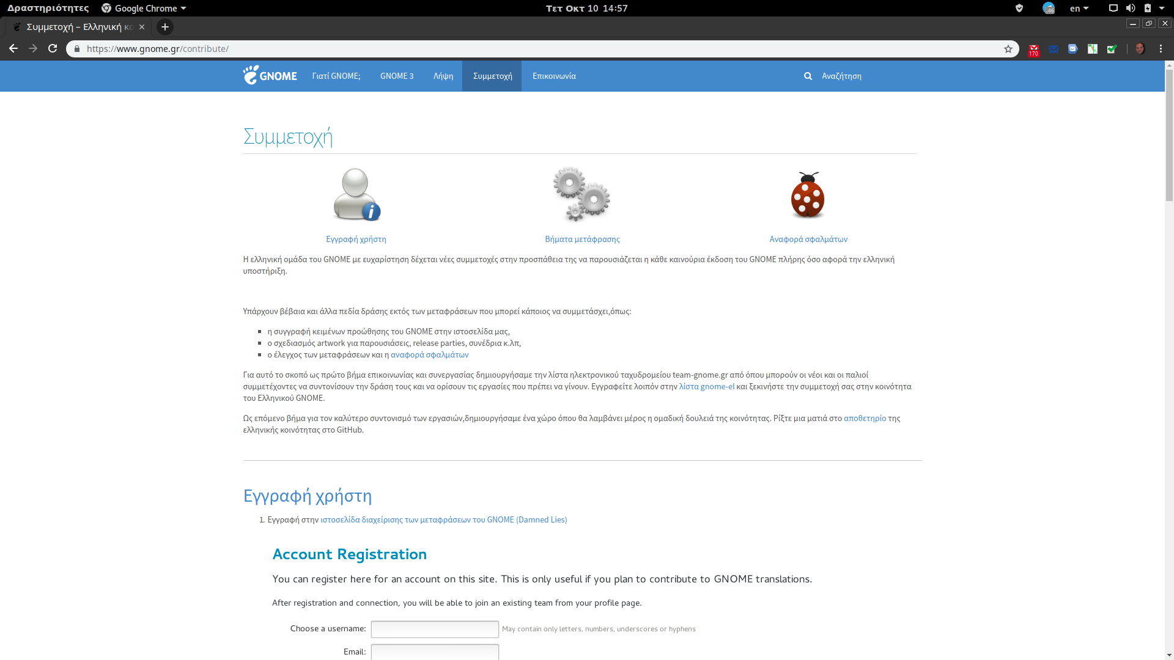
Notes:
Έχουμε πολλές γνώμες.
Παίρνουμε πολλές αποφάσεις σχεδίασης του περιβάλλοντος.
Μερικούς τους δυσαρεστεί.
Το κάνουμε έτσι γιατί πιστεύουμε ότι θα βγει κάτι καλό από αυτό που παράγουμε.
Είναι σημαντικό για εμάς.

Slide 25
Εγώ είμαι φανταστρουμφικός προγραμματιστής, ΔΕΝ θέλω να μεταφράσω. Στον προγραμματισμό χρησιμοποιώ Αγγλικά.
Notes:
Τελικά τι καταλάβατε;
Τα έχει παίξει;
ΟΧΙ;
ΝΑΙ;
ΔΕΝ ΣΑΣ ΕΝΔΙΑΦΕΡΕΙ;
Τι σημαίνει ότι τα έχει παίξει;

Slide 26
“Η ελληνική κοινότητα ΜΟΝΟ μεταφράζει”
Notes:
Έχουμε πολλές γνώμες.
Παίρνουμε πολλές αποφάσεις σχεδίασης του περιβάλλοντος.
Μερικούς τους δυσαρεστεί.
Το κάνουμε έτσι γιατί πιστεύουμε ότι θα βγει κάτι καλό από αυτό που παράγουμε.
Είναι σημαντικό για εμάς.

Slide 27
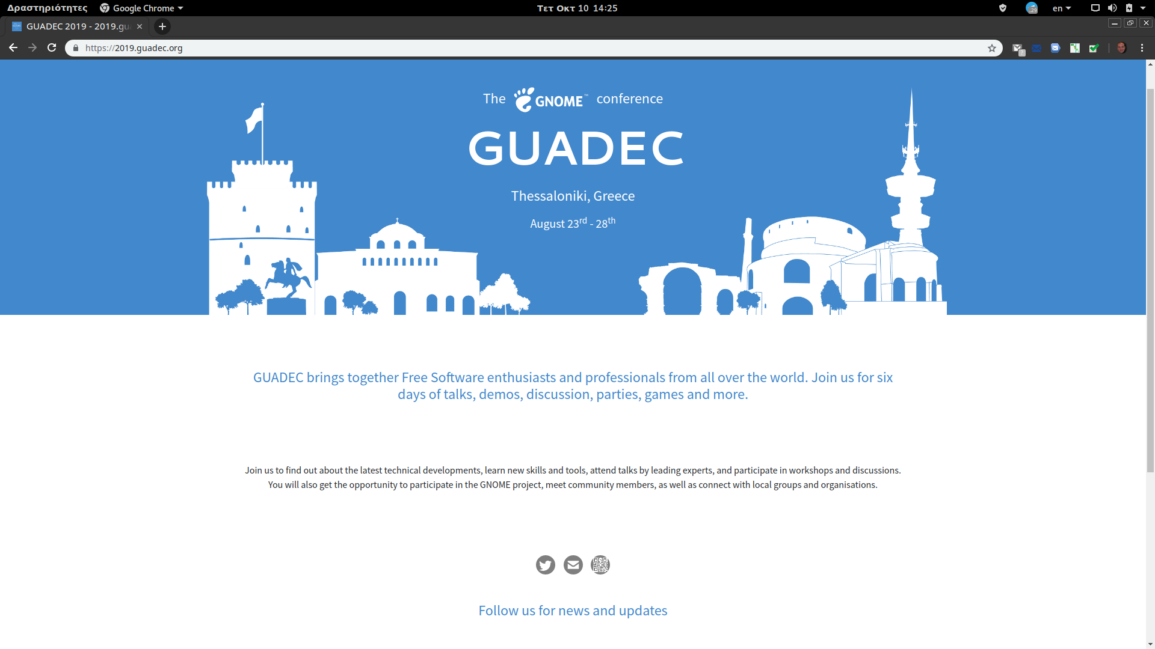
Notes:
Εάν δεν σας αρέσει, μπορείτε να πείτε ότι δεν είναι καλό γιατί “Μισείτε τον κόσμο” ή δεν είναι καλό για λόγους 1,2,3 κλπ. Θα μας βοηθούσε περισσότερο να φτιάξουμε κάτι καλύτερο.

Slide 28
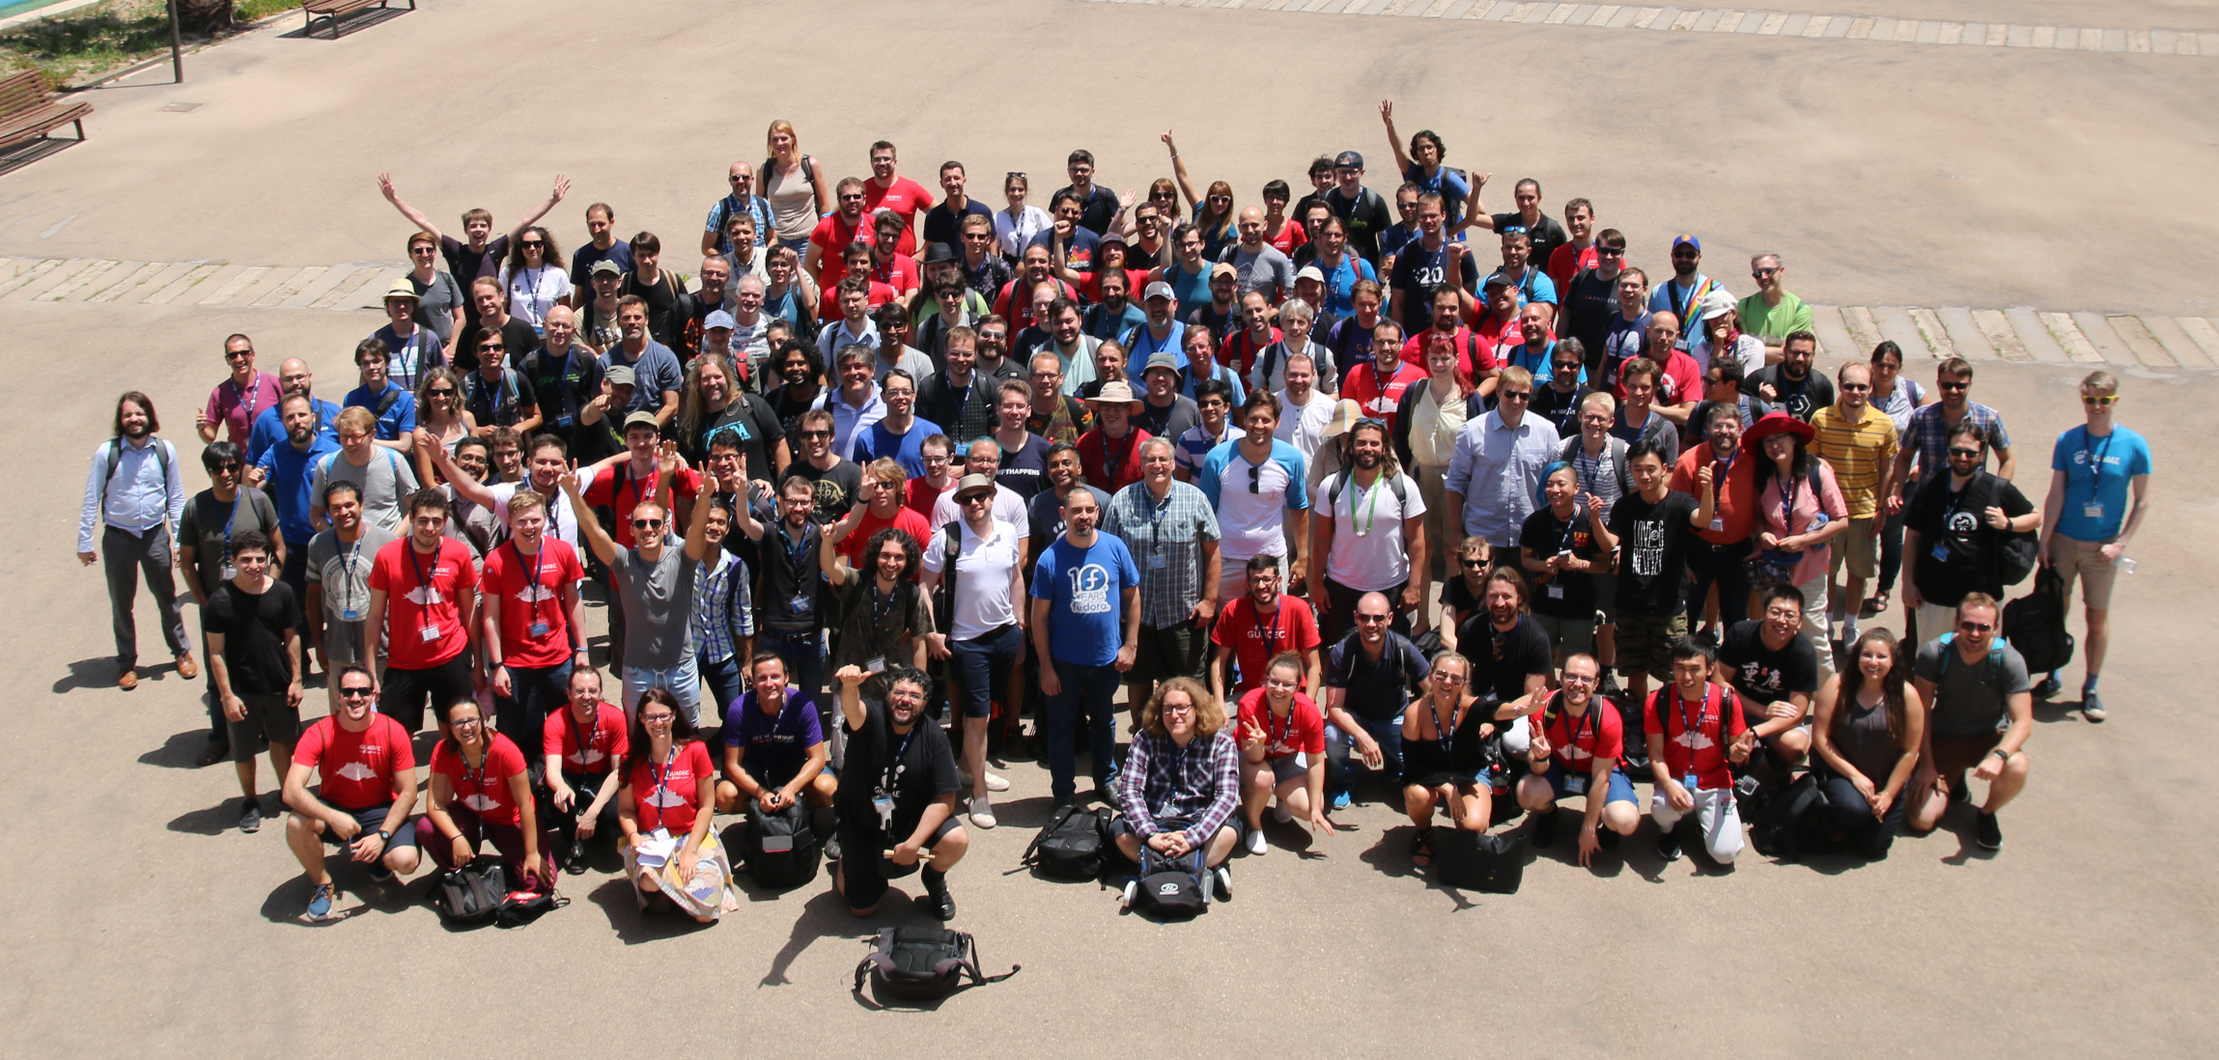
2018 Αλμερία
Notes:
Τελικά τι καταλάβατε;
Τα έχει παίξει;
ΟΧΙ;
ΝΑΙ;
ΔΕΝ ΣΑΣ ΕΝΔΙΑΦΕΡΕΙ;
Τι σημαίνει ότι τα έχει παίξει;

Slide 29
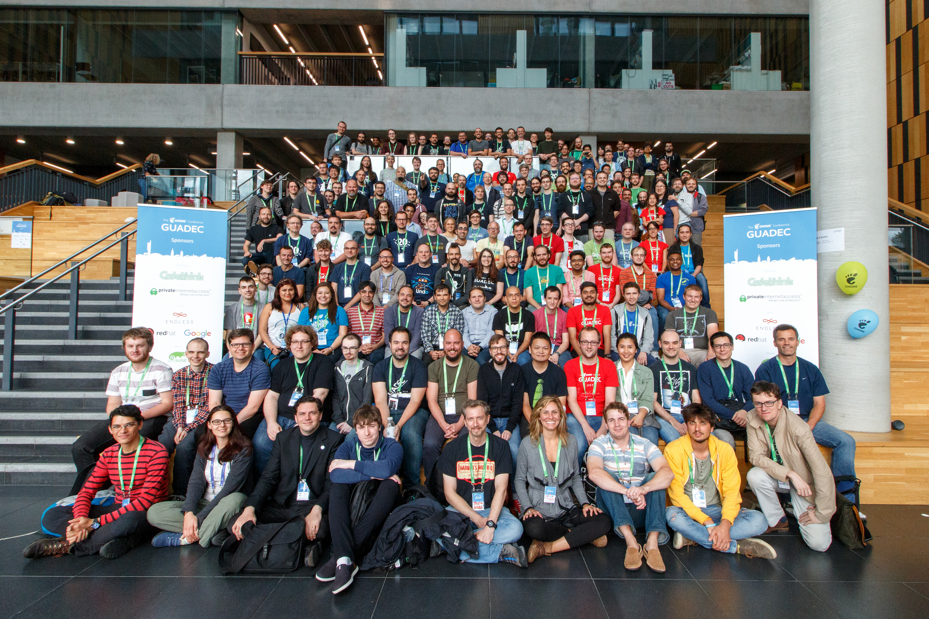
2017 Μάντσεστερ
Notes:
Τελικά τι καταλάβατε;
Τα έχει παίξει;
ΟΧΙ;
ΝΑΙ;
ΔΕΝ ΣΑΣ ΕΝΔΙΑΦΕΡΕΙ;
Τι σημαίνει ότι τα έχει παίξει;

Slide 30
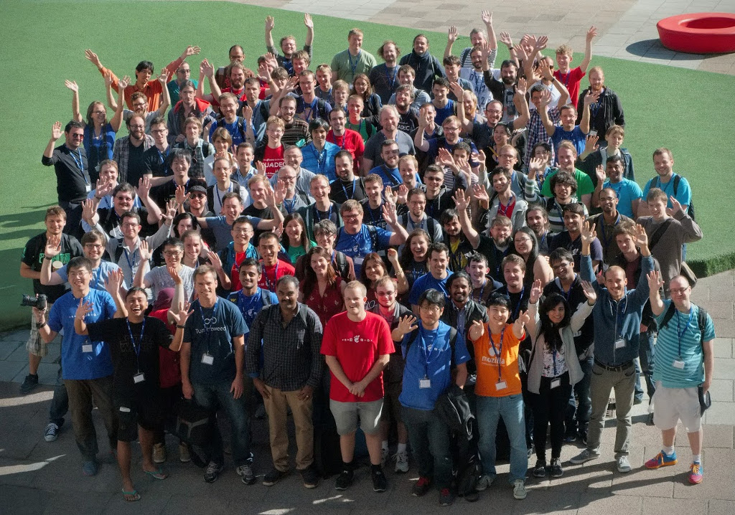
2016 Καρλσρούη
Notes:
Τελικά τι καταλάβατε;
Τα έχει παίξει;
ΟΧΙ;
ΝΑΙ;
ΔΕΝ ΣΑΣ ΕΝΔΙΑΦΕΡΕΙ;
Τι σημαίνει ότι τα έχει παίξει;

Slide 31
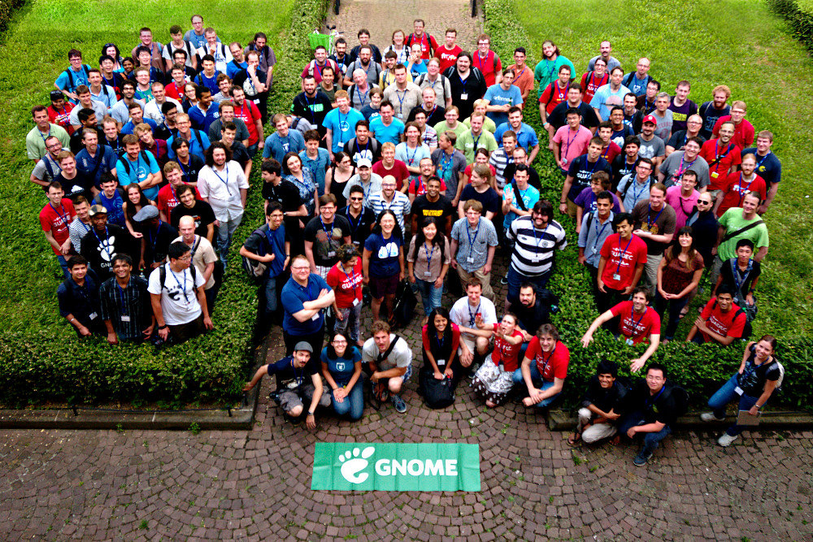
2014 Στρασβούργο
Notes:
Τελικά τι καταλάβατε;
Τα έχει παίξει;
ΟΧΙ;
ΝΑΙ;
ΔΕΝ ΣΑΣ ΕΝΔΙΑΦΕΡΕΙ;
Τι σημαίνει ότι τα έχει παίξει;

Slide 32
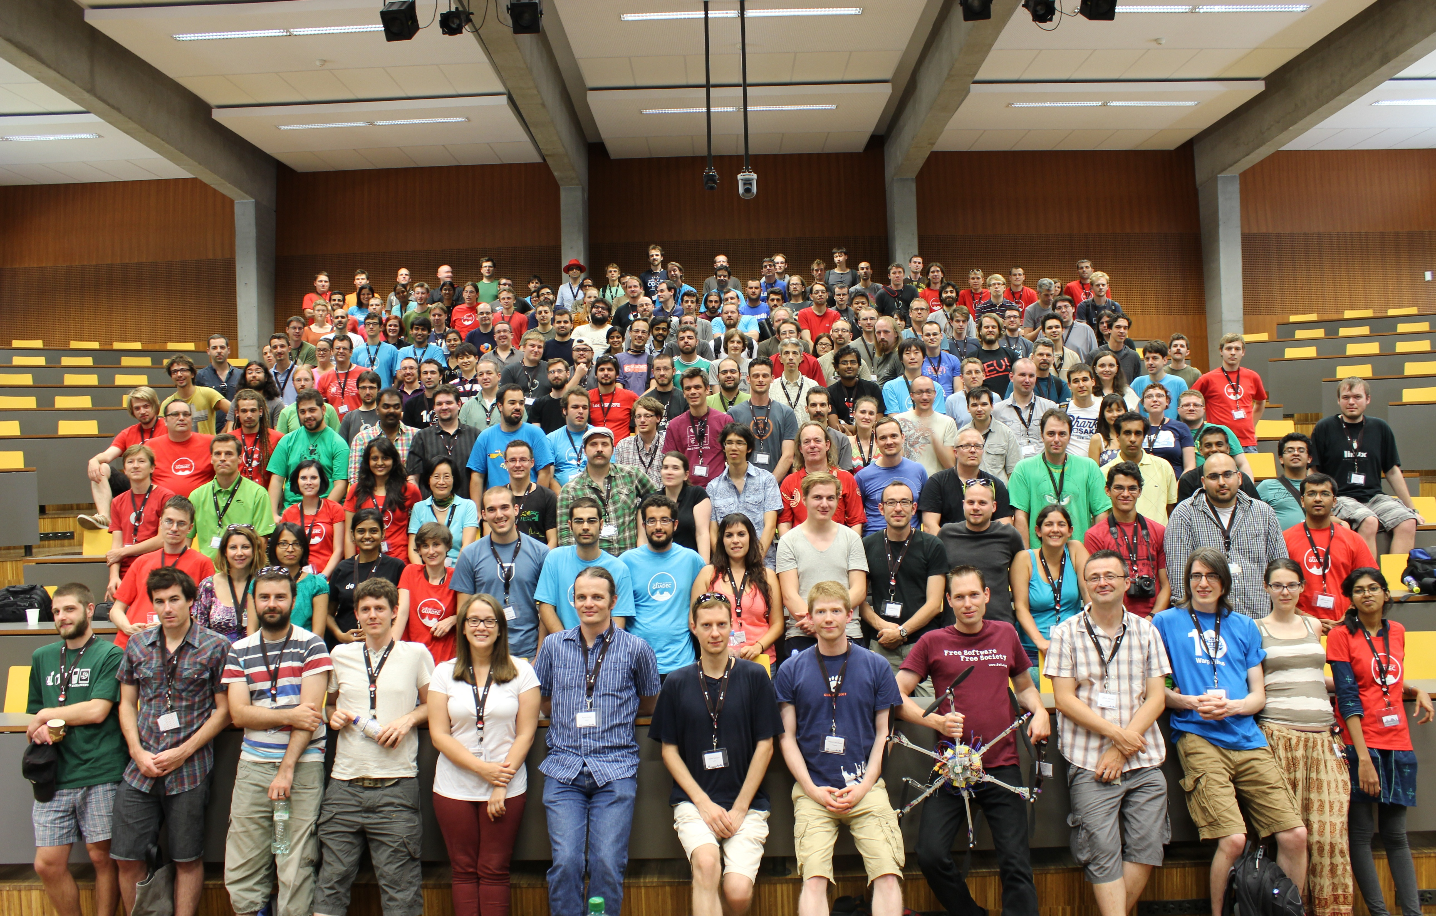
2013 Μπρνό
Notes:
Τελικά τι καταλάβατε;
Τα έχει παίξει;
ΟΧΙ;
ΝΑΙ;
ΔΕΝ ΣΑΣ ΕΝΔΙΑΦΕΡΕΙ;
Τι σημαίνει ότι τα έχει παίξει;

Slide 33
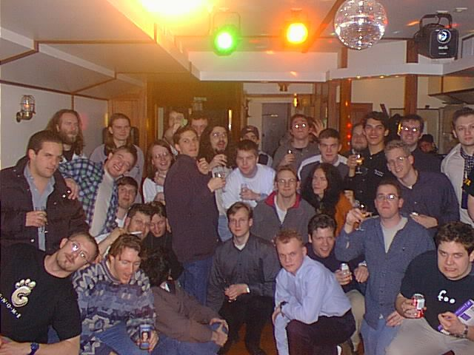
2000 Παρίσι
Notes:
Τελικά τι καταλάβατε;
Τα έχει παίξει;
ΟΧΙ;
ΝΑΙ;
ΔΕΝ ΣΑΣ ΕΝΔΙΑΦΕΡΕΙ;
Τι σημαίνει ότι τα έχει παίξει;

Slide 34
Πληροφορίες Κοινότητας!
http://www.gnome.gr
https://mail.gnome.org/mailman/listinfo/gnome-el-list
gnome-el-list@gnome.org
https://www.facebook.com/gnomegr
https://www.facebook.com/groups/gnomegr/
https://twitter.com/gnomegr/
https://t.me/gnomegr
#gnome-el στο δίκτυο Freenode ή στο GIMPNet

Slide 35
Τελικά η κοινότητα τα έχει παίξει ή όχι;
Notes:
Τελικά τι καταλάβατε;
Τα έχει παίξει;
ΟΧΙ;
ΝΑΙ;
ΔΕΝ ΣΑΣ ΕΝΔΙΑΦΕΡΕΙ;
Τι σημαίνει ότι τα έχει παίξει;

Slide 36


